Slide 1
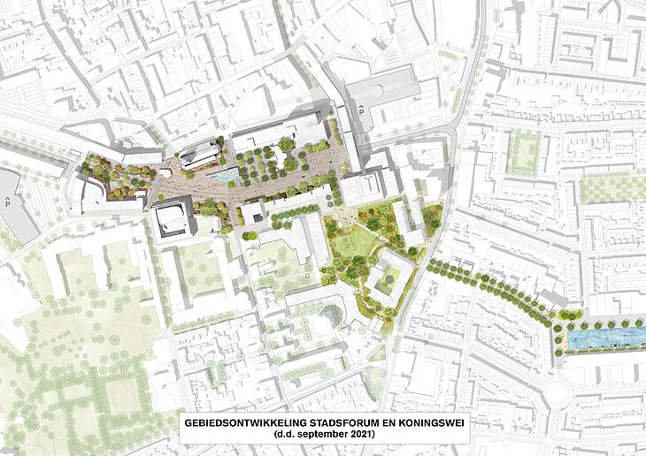

Inrichting van een gebied
Leerjaar 1 – periode 4

Slide 2
Inhoud
IBS uitleg
Opdrachtgever en opdrachten
Periode planning
Leerdoelen en toetsing
Groepswerk
Introductie van LA 1

Slide 3




IBS Inrichting van een gebied
Wanneer
Leerjaar 1, periode 4
21 april tot en met 5 juli 2022
IBS Thema
Onderzoek
Doelgroepanalyse
Beleid
Groen in de stad
Ontwerpen
Begrippen:
IBS Toetsing
Kennistoets​
Verantwoordingsdocument
Presentatie
Week 1 | Week 2 | Week 3 | Week 4 | Week 5 | Week 6 | Week 7 | Week 8 | Week 9 | Week 10

Slide 4
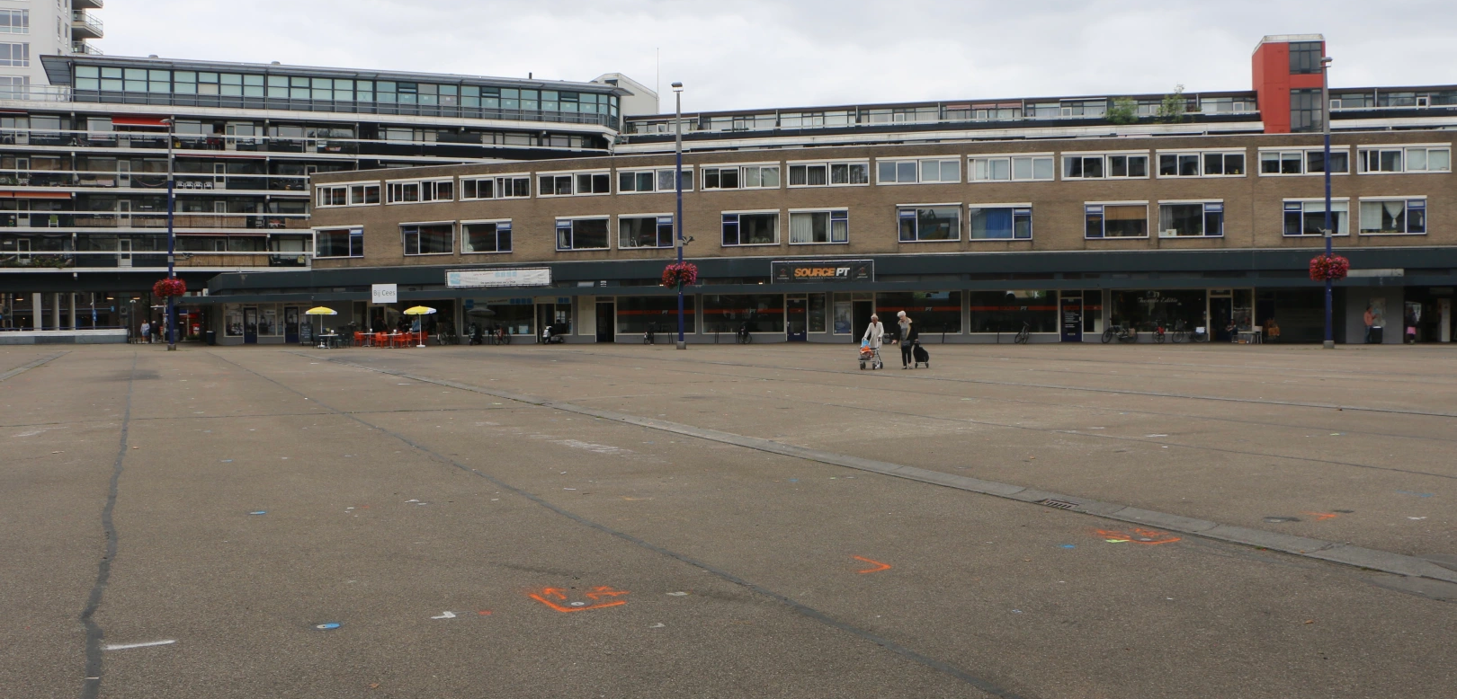
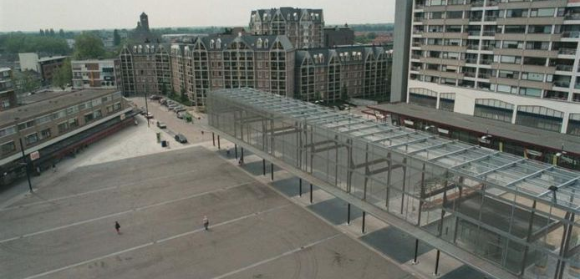
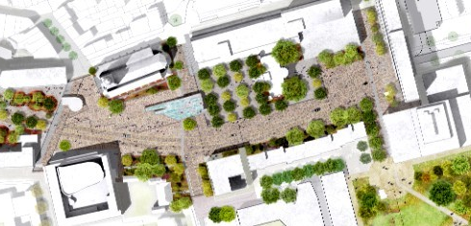
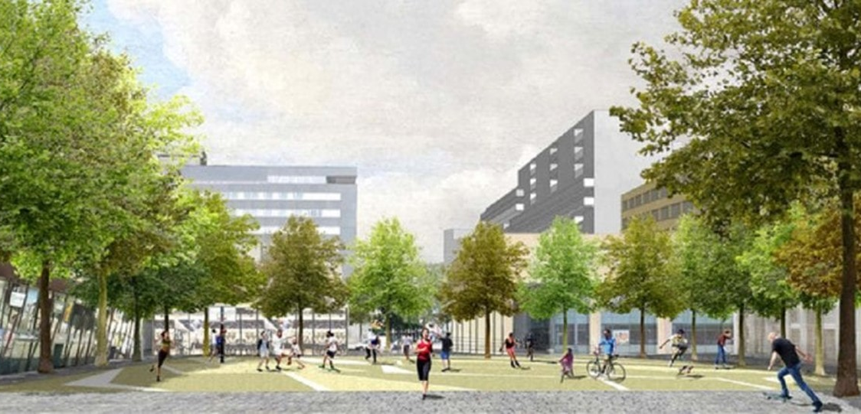

Slide 5


Slide 6
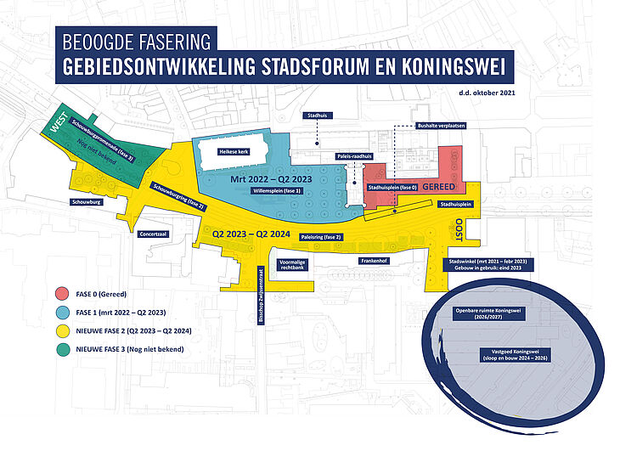

Slide 7

Opdrachtgever periode 4
Koningswei Tilburg
In de periode tussen 2024 en 2027 transformeert het Koningsplein naar de Koningswei. Er komt een verbinding met de Piushaven, veel groen en zo’n 350 koop- en huurappartementen in twee nieuwe gebouwen. Ook komt er een gastenhuis: een kleinschalige woonvorm voor mensen met dementie met een centrale leefruimte aan de Koningswei.
Projectleider Jop Verweel

Slide 8
De opdrachtgever is de gemeente Tilburg, zij vindt de volgende onderdelen belangrijk:
Lifestyle
Hoe kan je het gebied herinrichten om positieve gezondheid te stimuleren?
Circulaire economie
Hoe kan in het gebied zichtbaarheid worden gegeven aan reststromen?
Water & energie
Hoe kan het gebied creatieve oplossingen bieden voor het grote aanbod van (regen)water ?
Vrijetijd
Hoe kan in het gebied rekening worden gehouden met recreatie mogelijkheden
Stad & wijk
Hoe kan je het gebied zo inrichten dat het sociale cohesie van bewoners versterkt?

Slide 9
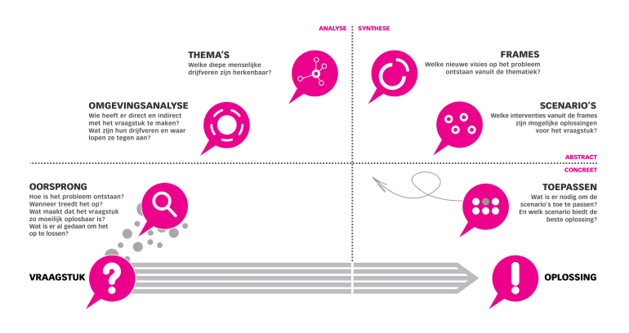
Hoe gaan we dat doen?!
Thema’s
Eerste ideeën op gebied van CE, VT, LS, SW en WE
Marktonderzoek
Wie is de doelgroep? Wat zijn hun wensen?
Omgevingsanalyse
Inventariseer informatie over plangebied
Scenario’s
Wat zijn mogelijke oplossingen?
Oorsprong
Wat is de geschiedenis van het gebied?
Testen
Wat vindt de doelgroep van de eerste ideeën
Presenteren
Presenteer je ontwerp aan de opdrachtgever
Vraagstuk
Wat zijn de wensen van de opdrachtgever?

Slide 10
Planning op hoofdlijnen (week 1 – 5)
Week | Algemene info
1 | Opstart periode Intro LA 1 ‘Inventarisatie van plangebied’ Vraagstuk Wat zijn de wensen van de opdrachtgever? Oorsprong Wat is de geschiedenis van het gebied?
2 | Groep vormen Omgevingsanalyse Inventariseer informatie over plangebied Thema’s Eerste ideeën op gebied van CE, VT, LS, SW en WE
3 | Intro LA 2 ‘Marktonderzoek’ Marktonderzoek Wie is de doelgroep? Wat zijn hun wensen?
4 | Intro LA 3 ‘Ontwerp’ Marktonderzoek Wie is de doelgroep? Wat zijn hun wensen?
5 | Scenario’s Wat zijn mogelijke oplossingen?

Slide 11
Planning op hoofdlijnen (week 6 – 10)
Week | Algemene info
6 | Scenario’s Wat zijn mogelijke oplossingen?
7 | Testen Wat vindt de doelgroep van de eerste ideeën?
8 | Presenteren Presenteer je ontwerp aan de opdrachtgever Portfolio deadline - dinsdag 20 juni Presentatie ontwerp – donderdag 22 juni Deadline verantwoordingsdocument – vrijdag 23 juni
9 | Kennistoets – maandag 26 juni Herkansing portfolio = vrijdag 30 juni Herkansing periode 4 - woensdag 5 juli
10 | Finale herkansing op maandag 10 juli

Slide 12
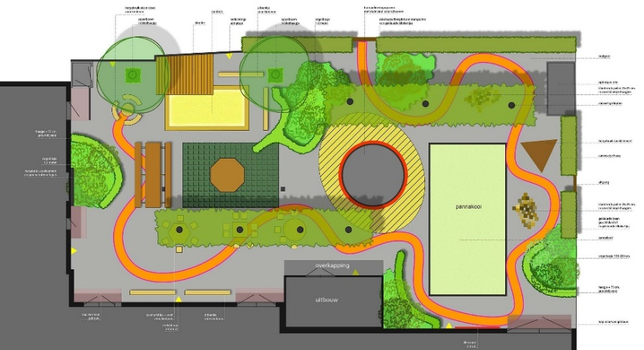
IBS Inrichting van een gebied – periode 4
Integrale beroepssituatie
Je werkt bij een bureau voor landschapsontwerp en gebiedsontwikkeling. Dit bureau heeft een nieuwe opdracht ontvangen. De opdrachtgever heeft een gebied dat opnieuw ingericht dient te worden en heeft daarvoor enkele wensen.
Aan jou de taak om samen met je team een ontwerp op te stellen op basis van de wensen van de opdrachtgever en wat aansluit bij de wensen van de doelgroep. Dit doe je door een visuele weergave van het ontwerp en een schriftelijke verantwoording.
De opdrachtgever vindt de volgende onderdelen belangrijk:
Mogelijkheid tot recreatie
Aandacht voor afval- en reststromen
Duurzaamheid op het gebied van water en energie
Het stimuleren van een gezonde leefstijl
En het vergroten van de leefbaarheid van het gebied
Om tot een onderbouwd voorstel te komen moet je een goed beeld hebben van het plangebied.
Opdracht
Je maakt een visueel ontwerp voor de ontwikkeling en aanleg van een gebied. Keuzes moeten worden toegelicht. Je presenteert jouw idee ook aan de opdrachtgever.
Hierbij houd je rekening met de eisen die gesteld worden.
Voorwaarden
- Er is een opdrachtgever.
- Er is een geschikte locatie beschikbaar die bereikbaar is voor studenten (maximaal 30 minuten fietsen).

Slide 13
Inrichting van een gebied - Toetsing
Toetsen
Dit IBS wordt afgerond met 3 toetsmomenten: kennistoets, ontwerp met verantwoording (in de vorm van een verslag) en een presentatie. In onderstaande tabel is een overzicht van de toetsen weergegeven.
Leerdoelen bij dit IBS
Je kunt de basisbegrippen van de beroepssituatie uitleggen en toepassen.
Je kunt de mogelijkheden van duurzaamheid, biodiversiteit, eetbaar groen en duurzame energie toepassen in een ontwerp van een stuk gebied.
Je kunt een inventarisatie maken van het plangebied en de omgeving.
Je kunt de mogelijkheden van een gebied onderzoeken.
Je kunt een marktonderzoek uitvoeren en de uitkomsten verwerken in je ontwerp.
Je kunt een reële inschatting maken van de kosten voor de (her)inrichting van het gebied.
Je kunt een ontwerp voor de herinrichting van een gebied maken en verantwoorden.
Je kunt projectmatig werken.
Je kunt klantgericht werken.
Toetsen | Kennistoets | Ontwerp en verantwoording = verslag | Presentatie
Bijbehorende leerdoelen | Nr. 1 en 2 | Nr. 2, 5,7 t/m 9 | Nr. 2 t/m 9
Duur toets | 1 uur | n.v.t. | n.v.t.
Weging | 1x | 1x | 1x
Cesuur | 66% = 5,5 | 60% = 5,5 | 60% = 5,5
Resultaat | Cijfer 1-10 | Cijfer 1-10 | Cijfer 1-10
Plaats | School | n.v.t. | n.v.t.
Samenwerking | Individueel | Groep | Groep

Slide 14

Inrichting van een gebied – Leervragen en competenties
Leervragen
Hoe breng je de wensen van de opdrachtgever en de bewoners in kaart?
Hoe zorg je dat je rekening houdt met verschillende wensen en belangen van bewoners en de opdrachtgever?
Op welke manier zou jij duurzame aspecten in je ontwerp terug laten komen?
Hoe zorg je ervoor dat je in je ontwerp rekening houdt met de biodiversiteit van het gebied?
Hoe zou je omgaan met je ideeën in verhouding tot het budget?
Adviseur duurzame leefomgeving rollen
Creatieve denker
Kritische onderzoeker
Empathische verbinder
Werkprocessen
B1-K1-W1: Draagt zorg voor natuur, grond en water
B1-K1-W2: Communiceert met klanten, gasten, publiek en/of derden
B1-K2-W2: Maakt een plan van aanpak
B1-K2-W4: Evalueert de dienstverlening
B1-K4-W1: Plant en verdeelt de werkzaamheden
B1-K4-W2: Begroot financiën

Slide 15

Inrichting van een gebied - Kennistoets
Kennistoets
De kennistoets gaat over de theorie die betrekking heeft op deze IBS. In deze kennistoets wordt leerdoel 1 en 2 getoetst. Bij deze leerdoelen horen verschillende succescriteria.
De vragen zullen gaan over deze succescriteria. Leer hiervoor met de aangeboden lessen en bronnen.
Succescriteria leerdoel 1
- Je kunt de aangeboden begrippen voor ‘Vrije tijd’ uitleggen en toepassen.
- Je kunt de aangeboden begrippen voor ‘Water & Energie’ uitleggen en toepassen.
- Je kunt de aangeboden begrippen voor ‘Stad & Wijk’ uitleggen en toepassen.
- Je kunt de aangeboden begrippen voor ‘Lifestyle’ uitleggen en toepassen.
- Je kunt de aangeboden begrippen voor ‘Circulaire economie’ uitleggen en toepassen.
- Je kunt de aangeboden begrippen voor ‘inventarisatie plangebied’ uitleggen en toepassen.
- Je kunt de aangeboden begrippen voor ‘marktonderzoek’ uitleggen en toepassen.
- Je kunt de aangeboden begrippen voor ‘ontwerpen’ uitleggen en toepassen.
- Je kunt de aangeboden begrippen voor ‘natuur in de stad’ uitleggen en toepassen
Succescriteria leerdoel 2
Je kunt het begrip duurzaamheid uitleggen.
Je kunt voorbeelden van eetbaar groen benoemen.
Je kunt een verband leggen tussen eetbaar groen en biodiversiteit.
Je kunt de relatie leggen tussen eetbaar groen en de bijbehorende gezondheidsaspecten in een gebied.

Slide 16
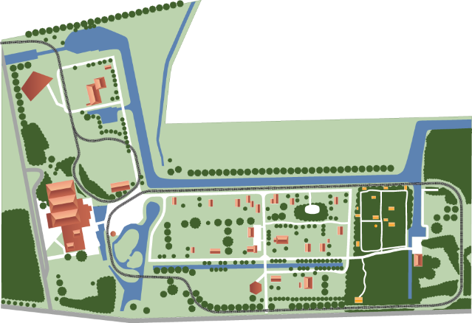
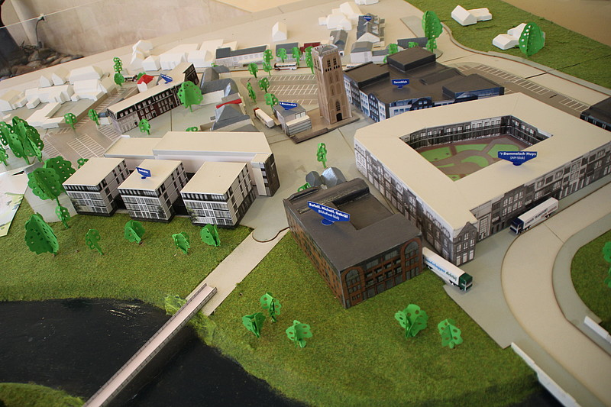
Inrichting van een gebied – Ontwerp en verantwoording
Ontwerp en verantwoording
Je maakt een ontwerp en toelichting voor het buitengebied. Hiermee worden leerdoel 2,3,5,7 en 9 (deels) getoetst. De succescriteria die getoetst worden met het ontwerp worden hier weergegeven.
Succescriteria leerdoel 4
Je kunt de mogelijkheden voor recreatie in een gebied onderzoeken.
Je kunt de mogelijkheden voor toepassingen van duurzame energie in een gebied onderzoeken.
Je kunt onderzoeken hoe een gezonde leefstijl gestimuleerd kan worden in het gebied.
Je kunt onderzoeken hoe de leefbaarheid in het gebied vergroot kan worden.
Succescriteria leerdoel 2
- Je kunt een ontwerp voor de herinrichting van een gebied maken wat biodiversiteit stimuleert.
Succescriteria leerdoel 5
Je kunt de verschillende stappen voor het uitvoeren van marktonderzoek benoemen en uitvoeren.
Je kunt aantonen hoe de uitkomsten van het marktonderzoek terugkomen in je ontwerp.
Succescriteria leerdoel 3
Je kunt afleiden wat onder het plangebied valt en wat niet.
Je kunt de omgeving van het plangebied in kaart brengen.
Je kunt informatie selecteren uit het bestemmingsplan en de bodemkaart.
Je kunt aangeven welke effecten de ondernomen acties hebben op het milieu.
Je kunt op basis van de gekregen theorie een inventarisatie maken van het plangebied.

Slide 17
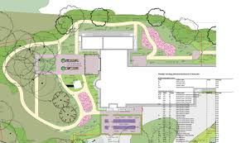
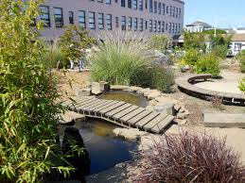

Inrichting van een gebied – Ontwerp en verantwoording
Succescriteria leerdoel 6
Je kunt de benodigde materialen om jouw ontwerp te realiseren benoemen.
Je kunt een compleet kostenoverzicht van je ontwerp maken, met automatisch doorrekenen, in Excel.
Je kunt het kostenoverzicht verantwoorden met daarbij de mensuren en verborgen kosten.
Succescriteria leerdoel 8
Je kunt aangeven hoe je de kwaliteit van je project bewaakt.
Je kunt een compleet overzicht maken van je projectactiviteiten.
Je kunt een realistische planning maken voor het opzetten van je project.
Je kunt de fases in je project onderscheiden.
Je kunt per fase benoemen welke activiteit je onderneemt.
Je kunt een realistische begroting maken voor je project.
Je kunt je vergadering documenteren door gebruik te maken van een agenda en notulen.
Succescriteria leerdoel 7
Je kunt een tweedimensionaal ontwerp op schaal maken (plattegrond) op basis van gemeten gegevens.
Je kunt een visuele weergave van je ontwerp maken.
Je kunt verantwoorden wat de gevolgen van je ontwerp zijn op de omgeving.
Succescriteria leerdoel 9
Je kunt de wensen van je opdrachtgever in kaart brengen.
Je kunt aantonen dat je afstemt met elkaar en de opdrachtgever.

Slide 18
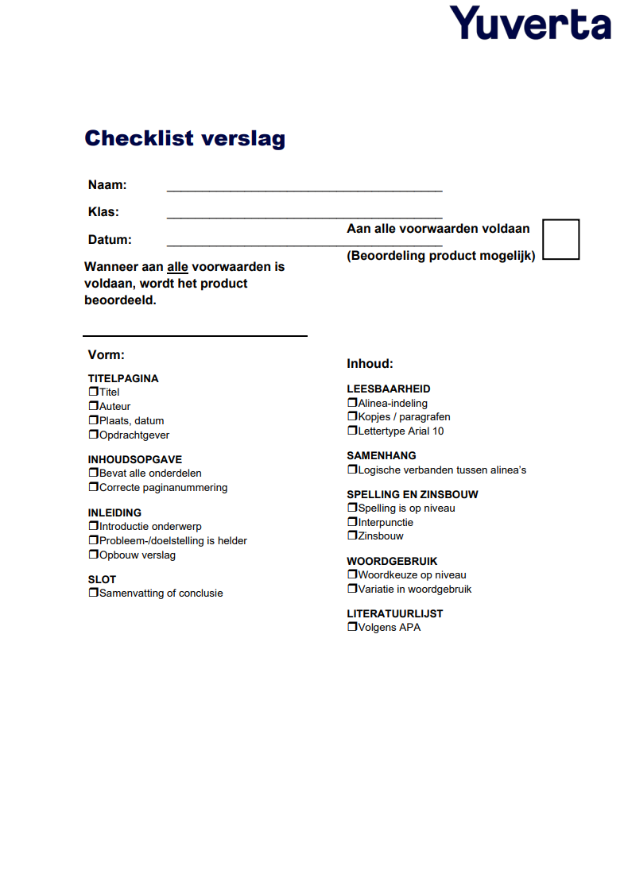

Voorwaarde voor beoordeling ontwerp + verantwoording
Ontwerp + verantwoording
Je product wordt alleen beoordeeld als het aan de 'voorwaarden voor beoordeling' voldoet. De checklist hiervoor zie je hiernaast en is ook te downloaden in de Wiki.

Slide 19

Inrichting van een gebied – Presentatie
Presentatie
In de presentatie geef je aan wat je allemaal hebt gedaan en hoe je dit hebt aangepakt. Indien het mogelijk is geef je deze presentatie voor de opdrachtgever. Met de presentatie worden leerdoel 2, 5, 7, 8 en 9 (deels) getoetst. Bij deze leerdoelen horen verschillende succescriteria. Deze succescriteria zijn hier te zien.
Succescriteria leerdoel 7
- Je kunt de gemaakte keuzes binnen het ontwerp verantwoorden.
Succescriteria leerdoel 8
- Je kunt de ‘unique selling points’ van jouw voorstel beargumenteren.
Succescriteria leerdoel 9
Je kunt benoemen op welke manier de wensen van de opdrachtgever terugkomen in je ontwerp.
Je kunt creatieve oplossingen en/of alternatieven aandragen voor de wensen van de klant.
Je kunt toelichten welke afwegingen je hebt gemaakt tussen de verschillende belangen.
Succescriteria leerdoel 2
Je kunt toelichten hoe het ontwerp bijdraagt aan het vergroten van biodiversiteit.
Je kunt uitleggen welke principes van circulaire economie in het ontwerp zijn toegepast.
Je kunt beargumenteren welke duurzame opties/mogelijkheden er binnen een gebied toepasbaar zijn.
Succescriteria leerdoel 5
Je kunt de uitkomsten van het marktonderzoek toelichten en verklaren.
Je kunt op basis van de resultaten van je marktonderzoek de gemaakte keuzes voor je ontwerp motiveren.
Je kunt de uitkomsten van je marktonderzoek presenteren en grafisch weergeven (bv. grafiek, moodboard, infographic).

Slide 20
Leerarrangementen & feedback friends
LA 1 Inventariseren plangebied Groepsproduct Intro = vrijdag 21 april Deadline = woensdag 17 mei Feedbackfriends = vrijdag 26 mei | LA 2 Marktonderzoek Groepsproduct Intro = woensdag 17 mei Deadline = vrijdag 26 mei Feedbackfriends = vrijdag 2 juni | LA 3 Ontwerp Groepsproduct Intro = vrijdag 26 mei Deadline = vrijdag 9 juni Feedbackfriends = vrijdag 16 juni

Slide 21
Toetsing & LA’s
Toelating kennistoets
Tijdens de periode maak je leerarrangementen van voldoende kwaliteit en geef je feedback aan je feedback friends op niveau van begripsvorming.
Indien je onvoldoende deelneemt aan dit proces word je uitgesloten van deelname aan de kennistoets.

Slide 22

Groepswerk
Je gaat met een groep aan de slag met één van de opdrachten
Groepjes worden samengesteld vanuit je eigen klas
Je mag voorkeuren doorgeven, wij proberen daar rekening mee te houden
Per groep maak je samen een samenwerkingsovereenkomst incl. persoonlijke leerdoelen
Die is uitgangspunt voor jullie en voor ons als docenten in de coaching
We besteden deze periode aandacht aan de inzet & productiviteit van iedereen:
    Maak duidelijke afspraken over taken, rollen en deadlines
    Hou een logboek bij van activiteiten en afspraken
    Spreek af wie in welke kleur teksten maakt voor het verslag

Slide 23

Groepswerk
Groepen worden in week 2 gevormd op basis van voorkeur:
Circulaire economie – zichtbaarheid reststromen
Lifestyle – positieve lifestyle
Stad & wijk – sociale cohesie versterken
Vrijetijd – ruimte voor recreatie
Water & Energie – oplossing (regen)water
*We zullen zo goed mogelijk rekening houden met jullie voorkeuren maar uiteindelijk worden alle groepen evenredig verdeeld.

Slide 24
Intro LA 1 Inventariseren Plangebied
Thema’s
Eerste ideeën op gebied van CE, VT, LS, SW en WE
Omgevingsanalyse
Inventariseer informatie over plangebied
Oorsprong
Wat is de geschiedenis van het gebied?
Vraagstuk
Wat zijn de wensen van de opdrachtgever?

Slide 25



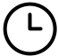


2223 IRG LA1 Inventarisatie opdracht en plangebied
Leerdoelen
Na het maken van dit leerarrangement kun je:
Wensen van de opdrachtgever in kaart brengen
Een inventarisatie maken van het plangebied
Beschikbare bronnen raadplegen en informatie verwerken
Samenwerken
Dit product maak je met je groepje.
Lever je product in via Teams bij opdrachten.
Je wordt in een groepje feedback friends geplaatst.
Geef feedback op de producten van anderen en ontvang feedback.
Beschrijf in je reflectieverslag hoe je het feedback geven ervaren hebt.
Deadline: woensdag 17 mei
Feedbackfriends: vrijdag 26 mei
Leerproduct
Een verslag met daarin:
Wensen van de opdrachtgever
Zelfgemaakte kaart van het plangebied
Informatie over de locatie op het gebied van: grondsoort, flora, fauna, infrastructuur en historie
Inventarisatie van de eerste ideeën op het gebied van :
  Mogelijkheden op gebied van recreatie;
  Duurzaamheid op gebied van water & energie;
  hoe een gezonde leefstijl gestimuleerd kan worden;
  het vergroten van de leefbaarheid in het gebied.
  het optimaliseren van reststromen
Bijeenkomsten
IBS lessen
Bezoek locatie (indien mogelijk)
Projecturen
Bronnen
http://www.buurtmonitor.nl
http://www.edugis.nl
https://www.atlasleefomgeving.nl/check-je-plek
Leerpad
- Ga op zoek naar informatie over bovengenoemde onderwerpen.
- Gebruik beschikbare bronnen om informatieve afbeeldingen te kunnen maken en vinden. Je kunt ook eigen gemaakte foto’s van het gebied in je verslag gebruiken.
- Maak een kaart van het plangebied. Denk aan de schaal.
- Zoek vergelijkbare initiatieven in Nederland om inspiratie op te doen voor het ontwerp.
Maak veel gebruik van afbeeldingen om je verhaal te ondersteunen.

Slide 26


